Slide 1
«Твоя творческая сторона»
(для людей с ограниченными возможностями здоровья)
2021

Slide 2
Содержание
1
Актуальность
2
Проблема
3
Цель
4
Задачи
5
Мероприятия

Slide 3
Надо развивать возможности
Важно, чтобы люди не чувствовали себя инвалидами…
Это люди, которым судьба послала сложные испытания…
Только сочувствия мало, надо развивать возможности.
(Л.И. Швецова)

Slide 4
АКТУАЛЬНОСТЬ
Инклюзия в настоящий момент является инновационным процессом, позволяющим осуществить для лиц с ОВЗ возможность жить полноценной жизнью.
К сожалению, в нашем мире количество людей, и зачастую детей, с ограниченными возможностями здоровья, растёт.

Slide 5
ПРОБЛЕМА
Люди с подобным диагнозом зажаты в себе, боятся показать себя с другой стороны;
Организовано мало мероприятий, которые охватывают не все виды творчества.

Slide 6
ЦЕЛЬ
Создать необходимые условия для раскрытия творческого потенциала людям с ограниченными возможностями здоровья.

Slide 7
ЗАДАЧИ
Знакомство с успешными людьми Ижевска с ОВЗ;
Проведение мастер-классов;
Проведение творческих состязаний по направлениям: хореография, изобразительное искусство, вокал, мультимедиа

Slide 8
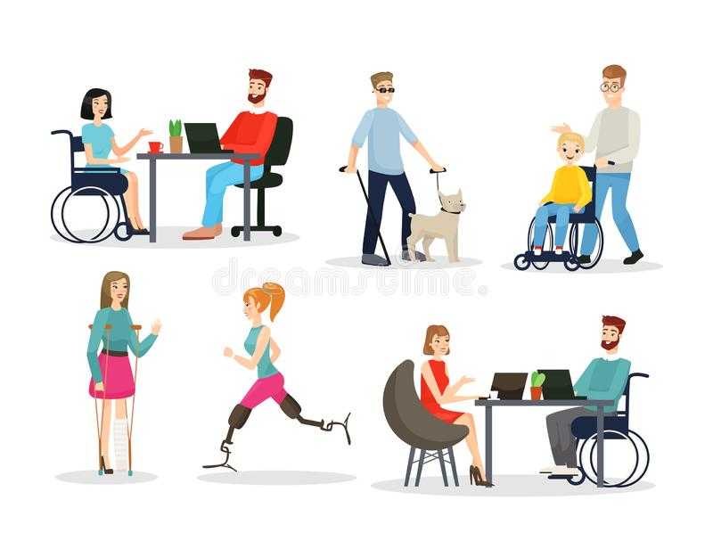
ЦЕЛЕВАЯ АУДИТОРИЯ
Молодежь 13-25 лет

Slide 9
МЕРОПРИЯТИЯ
Объявление о старте проекта, получение заявок от участников, проведение входной диагностики (01.09.2021 – 10.10.2021)
Проведение бесед на равных с успешными людьми Ижевска (с ОВЗ) (10.10.2021 – 01.02.2022)
Проведение мастер-классов (01.02.2022 – 15.03.2022)
Проведение творческих состязаний по направлениям (01.02.2022 – 15.03.2022)
Подведение итогов проекта (01.05.2022 – 20.05.2022)

Slide 10
БЮДЖЕТ

Slide 11

ПЕРСПЕКТИВЫ
РАЗВИТИЯ ПРОЕКТА
В дальнейшем данный проект может быть расширен на Республику

